Slide 1
OBSERVACIÓN DE MITÓSIS
EN CELULA DE CEBOLLA

Slide 2
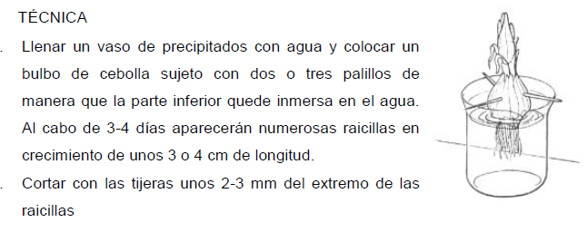

Slide 3
Observación de meristemo de cebolla
MATERIAL
Microscopio Portaobjetos Cubreobjetos Cubeta Agujas enmangadas | Pinzas Escalpelo Azul de metileno Cuentagotas Cebolla
TÉCNICA Separar una de las hojas interna de la cebolla y desprender la tenue membrana que está adherida por su cara inferior cóncava. Depositar el fragmento de membrana en un porta con unas gotas de agua. Pon el porta sobre la cubeta de tinción para que caiga en ella el agua y los colorantes. Si es preciso, estirar el trozo de epidermis con ayuda de dos agujas enmangadas. Escurrir el agua, añadir una gotas de azul de metileno sobre la membrana y dejar actuar durante 5 minutos aproximadamente. ¡No debe secarse la epidermis por falta de colorante o por evaporación del mismo! Con el cuentagotas bañar la epidermis con agua abundante hasta que no suelte colorante. Colocar sobre la preparación un cubreobjetos evitando que se formen burbujas y llevarla al microscopio. Observa la preparación a distintos aumentos, empezando por el más bajo. Identifica las distintas células del tejido meristemático

Slide 5
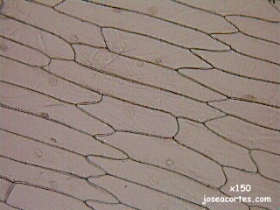
EPIDERMIS DE CEBOLLA EN FRESC0

Slide 6
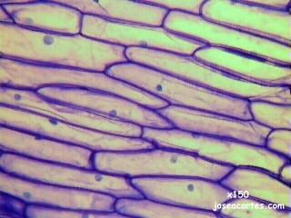
CELULAS DE CEBOLLA CON TINCIÓN (Azul de Metileno)

Slide 7
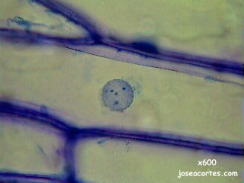

Slide 8
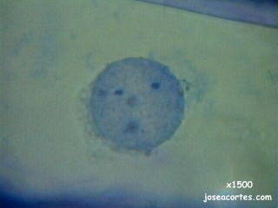

Slide 9
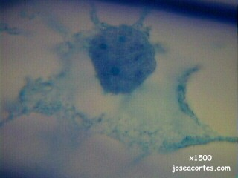

Slide 10
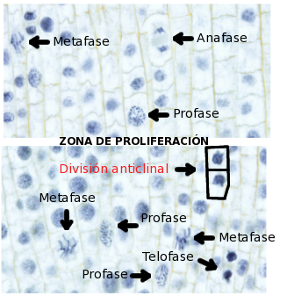
MITÓSIS

